Slide 1
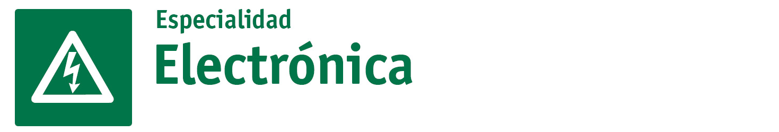
SECTOR ELECTRÓNICA | NIVEL 4° MEDIO
MÓDULO 5
MANTENCIÓN Y OPERACIÓN DE EQUIPOS
DE CONTROL ELECTRÓNICO DE POTENCIA
En estos documentos se utilizarán de manera inclusiva términos como: el estudiante, el docente, el compañero u otras palabras equivalentes y sus respectivos plurales, es decir, con ellas, se hace referencia tanto a hombres como a mujeres.

Slide 2
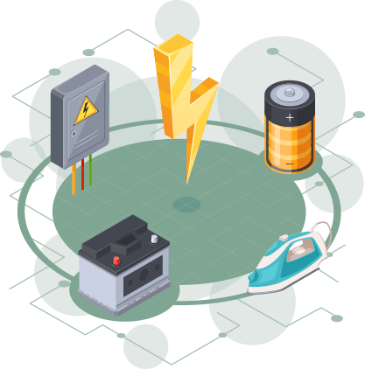
MÓDULO 5 | MANTENCIÓN Y OPERACIÓN DE EQUIPOS DE CONTROL ELECTRÓNICO DE POTENCIA
ACTIVIDAD 3
INTRODUCCIÓN A SISTEMAS ELECTRÓNICOS DE POTENCIA 2

Slide 3
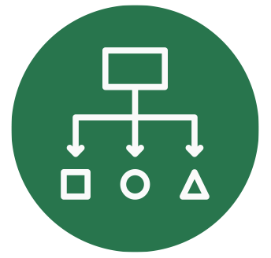


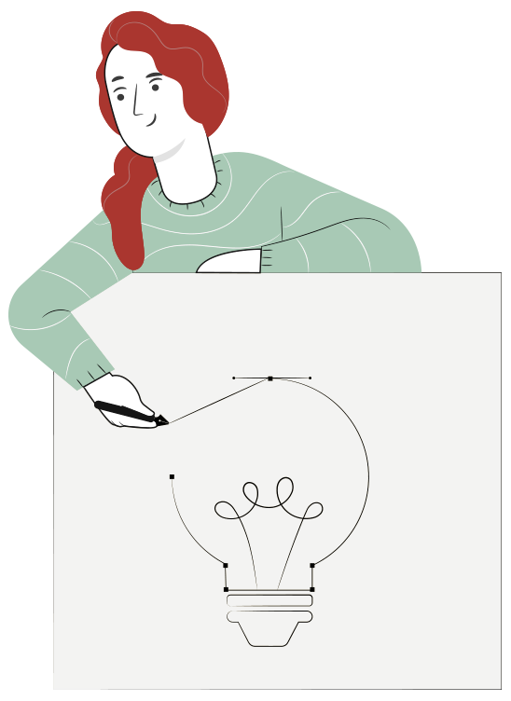
METODOLOGÍA SELECCIONADA
APRENDIZAJE ESPERADO
Elabora planes de mantenimientos preventivos y correctivos para sistemas electrónicos, de acuerdo a normativas y especificaciones técnicas.
Mantiene preventivamente sistemas con dispositivos y componentes electrónicos, de acuerdo a especificaciones técnicas y planes de mantenimiento.
Realiza mantención correctiva a sistemas con dispositivos y componentes electrónicos y electroneumáticos, de acuerdo a especificaciones técnicas y planes de mantenimiento.
Realiza la mantención de servomecanismos con control electrónico industrial, de acuerdo a especificaciones técnicas y plan de mantenimiento.
Demostración Guiada

Slide 4
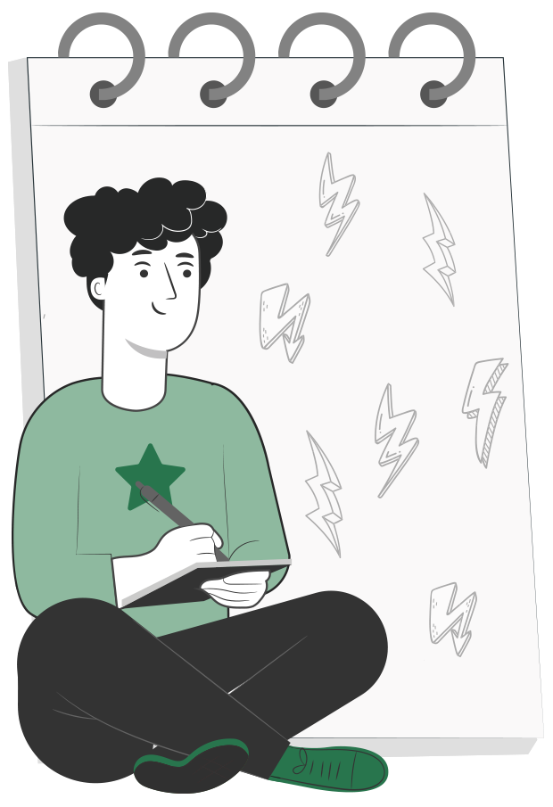
MENÚ DE LA ACTIVIDAD
INTRODUCCIÓN A SISTEMAS ELECTRÓNICOS DE POTENCIA 2
1
Convertidores CA-CC
Convertidores CA-CA
Convertidores CC-CC
Convertidores CC-CA
2
3
4

Slide 5

3
ACTIVIDAD
CONOCIMIENTOS PREVIOS
INTRODUCCIÓN A SISTEMAS ELECTRÓNICOS DE POTENCIA 2
¡Ahora veamos cómo lo que ya has aprendido refuerza y mejora lo que estás a punto de aprender!

Slide 6

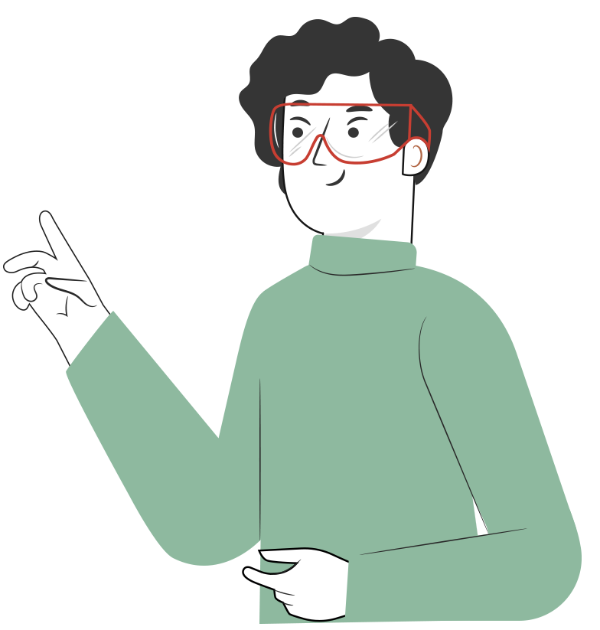
A continuación, veamos el siguiente video:
Notes:
https://www.youtube.com/watch?v=662SOmIIV1E

Slide 7

CONVERTIDORES CA-CC
Los convertidores CA/CC o también conocidos como rectificadores transforman corriente alterna, monofásica o trifásica, en corriente continua. Una aplicación muy utilizada de estos dispositivos se encuentran en los cargadores de la batería del celular.

Slide 8
CONVERTIDORES CA-CC
Desde el punto de vista de los accionamientos, presentan una importancia fundamental, ya que se utilizan de forma general en las máquinas siguientes:
En el caso de los generadores síncronos, es necesario contar con una corriente continua para la excitación de la máquina.
El control, tanto escalar como vectorial de velocidad en la máquina asíncrona se realiza mediante algún tipo de convertidor cc/ca que necesita como fuente de alimentación una tensión continua.
Otra aplicación de este tipo de convertidores es el frenado de los motores asíncronos.

Slide 9
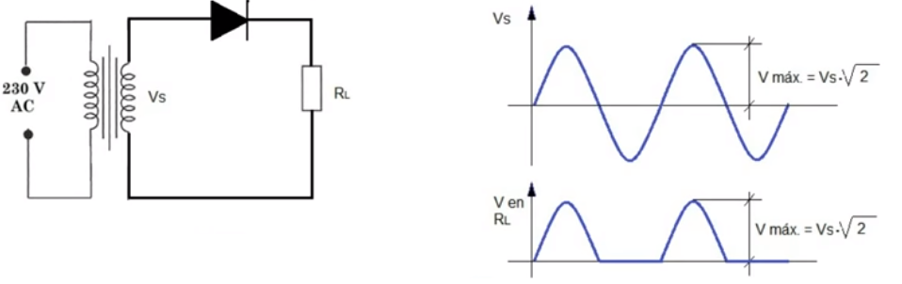
CONVERTIDORES CA-CC
Existen distintas formas de construir un circuito rectificador. Tenemos por ejemplo:
RECTIFICADOR DE MEDIA ONDA

Slide 10
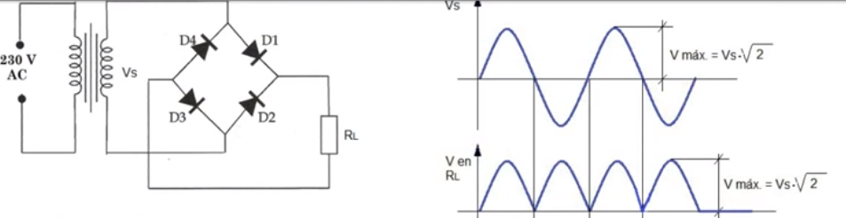
CONVERTIDORES CA-CC
RECTIFICADOR DE ONDA COMPLETA

Slide 11
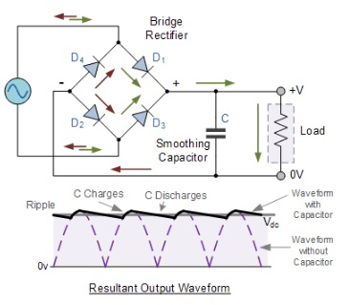
CONVERTIDORES CA-CC
Rectificador de onda completa con filtro capacitivo.
Los condensadores se utilizan como filtros en las fuentes de alimentación tienen que ser de elevada capacidad, con el fin de eliminar la ondulación de la señal continua.

Slide 12
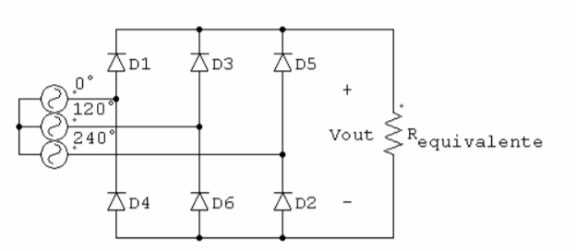
CONVERTIDORES CA-CC
Rectificador trifásico (puente de 6 pulsos).

Slide 13
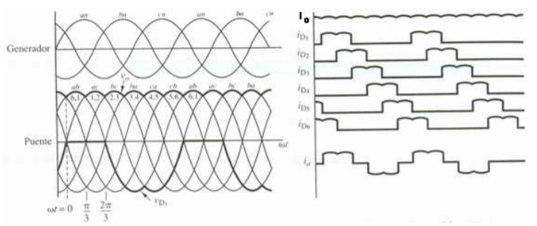
CONVERTIDORES CA-CC
Rectificador trifásico (puente de 6 pulsos).

Slide 14
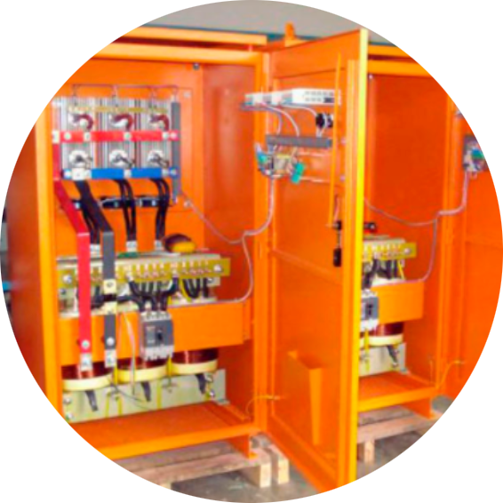
CONVERTIDORES CA-CC
RECTIFICADORES
En electrónica, un rectificador es el elemento o circuito que permite convertir una señal eléctrica alterna en una continua. Esto se realiza utilizando diodos rectificadores, ya sean semiconductores de estado sólido, válvulas al vacío o válvulas gaseosas, como las de vapor de mercurio.
Dependiendo de las características de la alimentación en corriente alterna que emplean, se les clasifica en monofásicos, cuando están alimentados por una fase de la red eléctrica, o trifásicos cuando se alimentan por tres fases.

Slide 15
CONVERTIDORES CA-CA
Este tipo de convertidores se utilizan ampliamente en el diseño de arrancadores suaves para reducir la intensidad demandada durante el arranque de los motores de inducción. En su estructura de control más básica, su función es modificar el valor eficaz de la tensión de entrada, conservando su frecuencia.
Existen otros que cambian el valor eficaz de una señal y también su frecuencia, estos reciben el nombre de cicloconvertidores.

Slide 16
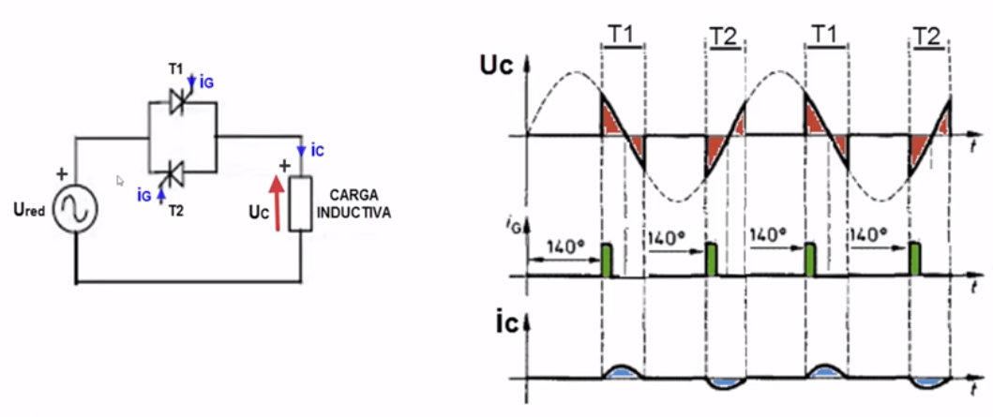
CONVERTIDORES CA-CA
El convertidor CA/CA basa su electrónica en triacs, a medida que disminuye el ángulo de disparo del triac aumenta el valor eficaz del voltaje.

Slide 17
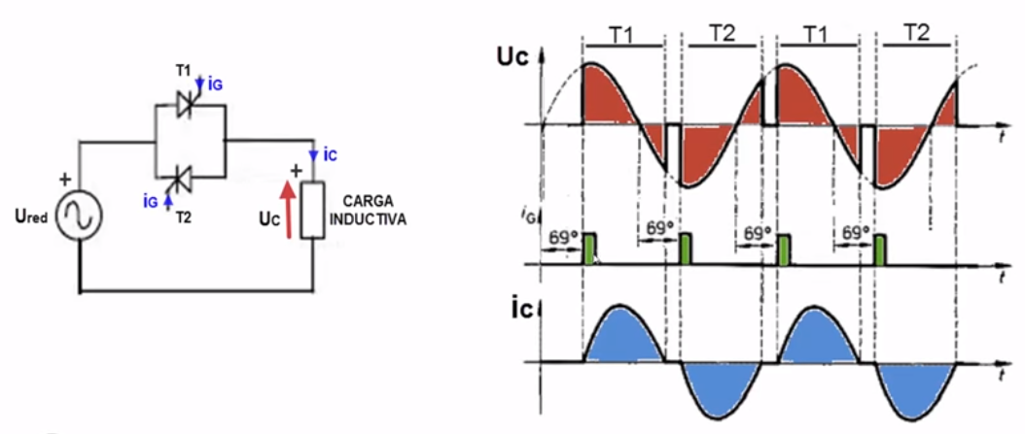
CONVERTIDORES CA-CA
Si el ángulo de disparo es menor, 69°por ejemplo, podemos obtener una corriente alterna de mayor magnitud.

Slide 18
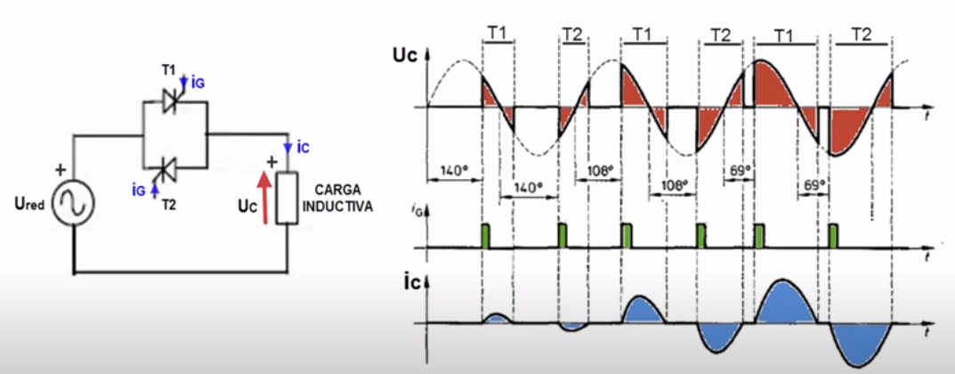
CONVERTIDORES CA-CA
Si se varía el ángulo de disparo paso a paso, de un mayor a un menor ángulo de disparo, conseguiremos que una tensión eficaz y una corriente, aumente poco a poco. Este es el principio de funcionamiento de los partidores suaves.

Slide 19
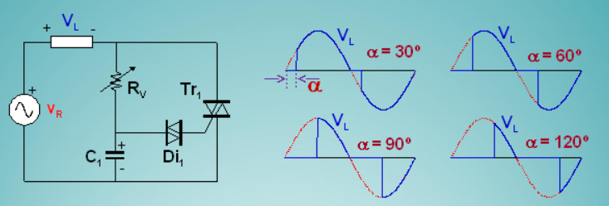
CONVERTIDORES CA-CA
Este tipo de circuito se compone de una resistencia variable, un capacitor, un diac y un triac.

Slide 20
CONVERTIDORES CA-CA
Cuando la tensión en el condensador C1 alcanza la tensión de disparo del DIAC Di1 (típicamente 30 V), se dispara el TRIAC Tr1 y, por tanto, se aplica tensión a la carga. El instante en el que se dispara el DIAC depende de la resistencia variable Rv., controlando su valor se controla el ángulo de desfase a y, por tanto, la potencia aplicada a la carga.

Slide 21
CONVERTIDORES CC-CC
Un convertidor de CC a CC es una clase de suministro de energía que convierte una fuente de corriente continua (CC) de un nivel de tensión a otro.
Hay dos tipos de convertidores de CC/CC: lineales y conmutados. En el área de la electrónica, los más conocidos son los reguladores conmutados, específicamente los que utilizan almacenamiento de energía en forma de campo magnético.

Slide 22
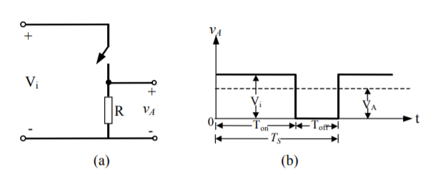
CONVERTIDORES CC-CC
Los convertidores CC/CC conmutados utilizan uno o más interruptores para transformar un nivel continuo en otro. En un convertidor CC/CC con un nivel de tensión de entrada, el valor medio de la tensión de salida se ajusta controlando la duración del estado abierto (OFF) o cerrado (ON) del interruptor (D).

Slide 23
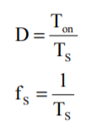
CONVERTIDORES CC-CC
Este método, llamado modulación por ancho de pulso (Pulse-With Modulation -PWM), varía la relación de conducción (duty-ratio) del interruptor D, que se define como siendo la relación entre el tiempo que el interruptor permanece cerrado (ON) respecto al período de conmutación.

Slide 24
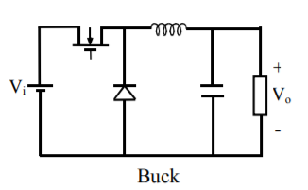
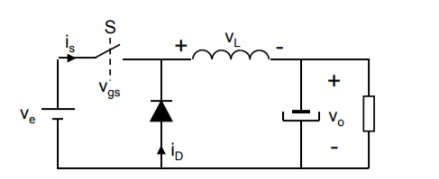
CONVERTIDOR TIPO BUCK
Habitualmente el interruptor activo (transistor) para este tipo de convertidores es un BJT, MOSFET o IGBT de potencia.
Uno de los circuitos cc/cc más comunes del tipo reductor de voltajes, es el tipo Buck.

Slide 25
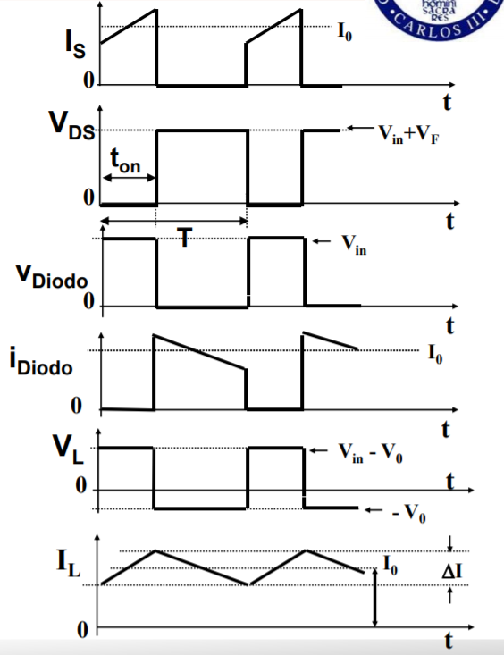
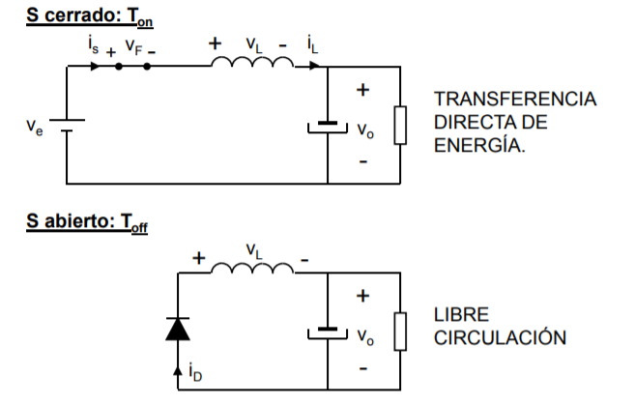
CONVERTIDORES CC-CC
CONVERTIDOR CC/CC TIPO BUCK

Slide 26
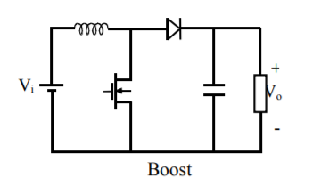
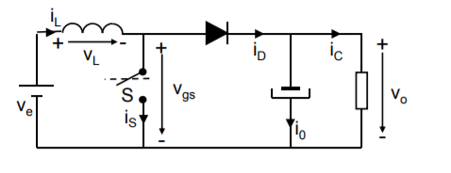
CONVERTIDOR TIPO BOOST
Uno de los circuitos CC/CC más comunes del tipo elevador de voltaje, es el tipo Boost.
El principio básico del convertidor elevador consiste en dos estados distintos dependiendo del estado del interruptor.

Slide 27
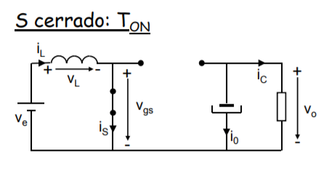
CONVERTIDOR TIPO BOOST
Cuando el interruptor S está cerrado (On-state) la bobina L almacena energía de la fuente, a la vez la carga es alimentada por el condensador C.
Esta energía almacenada en la bobina es a que se encarga del aumento de voltaje, ya que cuando se abre el interruptor S, la bobina intentará mantener la corriente que circula en el circuito. Para ello, elevará el voltaje.

Slide 28
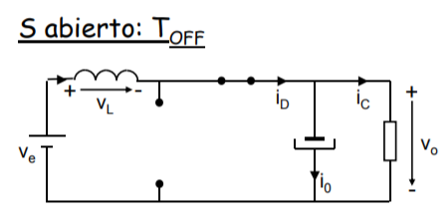
CONVERTIDORES CC-CC
Cuando el interruptor S está abierto (Off-state) el único camino para la corriente es a través del diodo D y circula por el condensador (hasta que se carga completamente) y la carga.

Slide 29
CONVERTIDORES CC-CC
Existen diversas aplicaciones para los convertidores CC/CC como por ejemplo:
Cargador de batería
Alimentación de Inversores AC
Configuración como fuente de alimentación
Freno regenerativo
Control de motores
Funcionamiento de motores

Slide 30
CONVERTIDORES CC-CA
Un convertidor CC-CA o inversor tiene como función la de cambiar un voltaje CC de entrada en un voltaje CA simétrico a la salida, procurando que este posea la magnitud y frecuencia deseada por el usuario.
Para la conversión de un voltaje de CC a una onda sinusoidal se aplica un enfoque general de cortar (pulsar) el voltaje de CC para que se parezca aproximadamente a una onda sinusoidal. Esta forma de onda se puede filtrar para acercarla a la de una onda sinusoidal. El nivel y el costo asociado al que se aplican estas técnicas determinan la calidad final de cualquier onda sinusoidal producida.

Slide 31
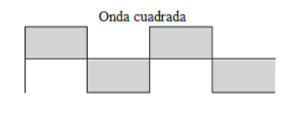
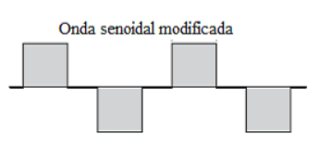
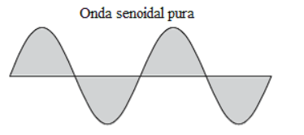
CONVERTIDORES CC-CA
Cuando se consideran los inversores, la calidad de su salida a menudo se clasifica en estas tres categorías generales:
Inversor de onda cuadrada.
De onda sinusoidal modificada.
Inversor de onda sinusoidal pura.

Slide 32
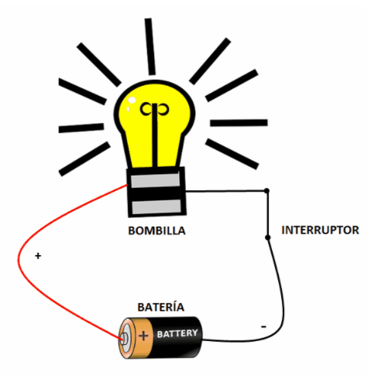
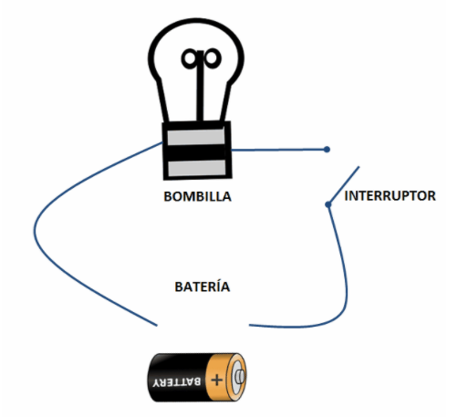
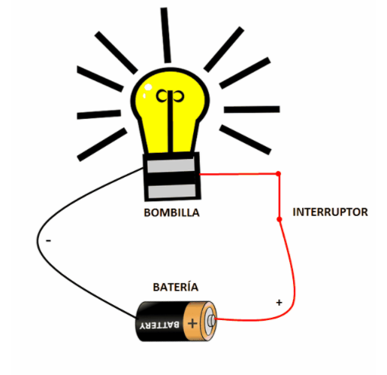
CONVERTIDORES CC-CA
Imaginemos una ampolleta en un circuito con un interruptor y una batería conectada. Al apretar el interruptor, este cierra el circuito permitiendo el paso de la corriente eléctrica, con lo que la ampolleta se enciende.
Luego volvemos a apretar el interruptor para abrir el circuito, y le damos la vuelta a la batería (así cambiamos la polaridad del circuito) y cerramos el interruptor.

Slide 33
CONVERTIDORES CC-CA
Si realizáramos los cambios de batería lo suficientemente rápido, 50 veces por segundo, ya estaríamos transformando la corriente continua en alterna.
Para realizar cambios de polaridad a una velocidad de 50 cambios por segundos (Hercios o Hertz HZ), necesitamos de componentes electrónicos de la familia de los transistores, como los MOSFETS, tiristores o IGBT (siendo estos últimos los más eficientes).

Slide 34
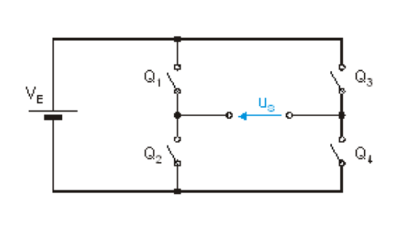
CONVERTIDORES CC-CA
Supongamos tenemos el siguiente circuito
Para convertir la CC en CA hay 4 interruptores. Los interruptores se emparejan de manera que los interruptores 2 y 3 se abren cuando 1 y 4 se cierran.

Slide 35
CONVERTIDORES CC-CA
Si los interruptores 2 y 3 se cierran y los interruptores 1 y 4 se abren, esto hará que la corriente fluya en sentido contrario.
Para el accionamiento de los interruptores Q, se utiliza un semiconductor tipo mosfet.

Slide 36
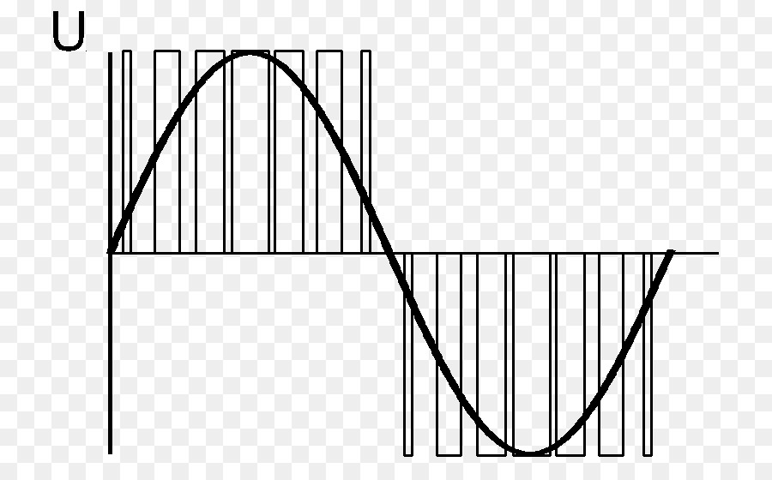
CONVERTIDORES CC-CA
Para obtener una señal sinusoidal se usa la técnica PWM modulación por ancho de pulso (Pulse-With Modulation).
La idea de esta técnica es generar pulsos de diferentes anchos. En las regiones que se necesiten mayor amplitud se deben generar pulsos de mayor ancho.

Slide 37
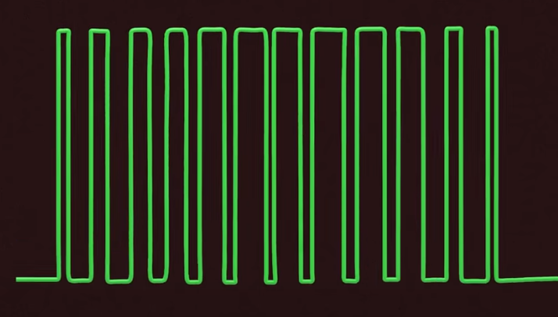
CONVERTIDORES CC-CA
Si consideramos los promedios de estos pulsos, que son de distinto ancho, obtendremos un voltaje promedio escalonado.
P1 p2 p3 p4

Slide 38
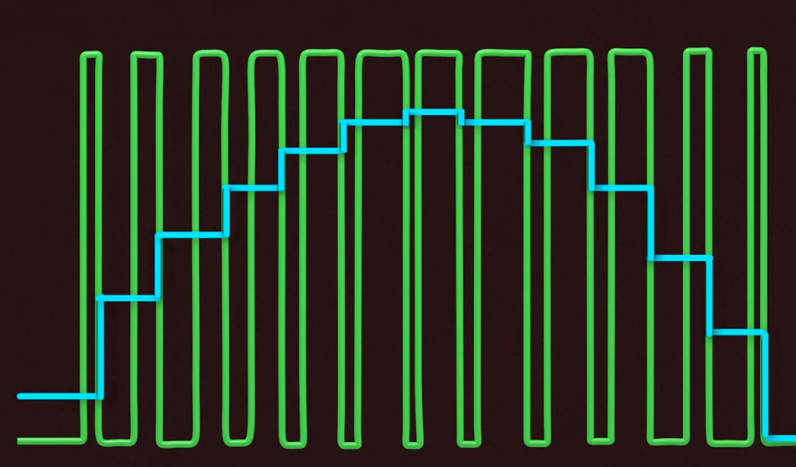
CONVERTIDORES CC-CA
Si graficamos estos voltajes escalonados obtendremos algo parecido a una sinusoidal.

Slide 39


MATERIAL
COMPLEMENTARIO
Si quieres profundizar, te invitamos a visitar el sitio de TP DIGITAL
Para esta actividad te sugerimos:
  Kit de Construcción de circuitos CD

Slide 40

TP Digital es un proyecto desarrollado en conjunto por Fundación Chile y Microsoft, con el patrocinio de MINEDUC y la colaboración de INACAP e Intelitek, dirigido a apoyar a los centros educativos y docentes de formación técnico profesional a nivel nacional en el desarrollo virtual de procesos de enseñanza aprendizaje.
Los usuarios que no estén registrados, deben completar los datos en el siguiente formulario: FORMULARIO DE INSCRIPCIÓN
Una vez que lo hagan, reciben un correo electrónico con los datos de acceso a la plataforma, que está en el siguiente link:
https://tp-digital.territorio.la/

Slide 41

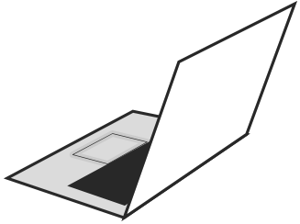

3
REVISEMOS
¿CUÁNTO APRENDIMOS?
INTRODUCCIÓN A SISTEMAS ELECTRÓNICOS DE POTENCIA 2
¡Ahora realizaremos una actividad que resume todo lo que hemos visto! ¡Atentos!

Slide 42









ANTES DE COMENZAR LA ACTIVIDAD:
¡ATENCIÓN!
Utilizar EPPs para el autocuidado.
Manipular cuidadosamente herramientas.
Ser cuidadoso y respetuoso con los integrantes del equipo de trabajo, asegurando la integridad física de todos.
Ser ordenado con el área de trabajo.
Toda actividad debe desarrollarse bajo supervisión de la persona a cargo del taller o laboratorio.

Slide 43


ANTES DE TERMINAR:
TICKET DE SALIDA
INTRODUCCIÓN A SISTEMAS ELECTRÓNICOS
DE POTENCIA 2
¡No olvides contestar y entregar el Ticket de Salida!
¡Hasta la próxima!

